Slide 1

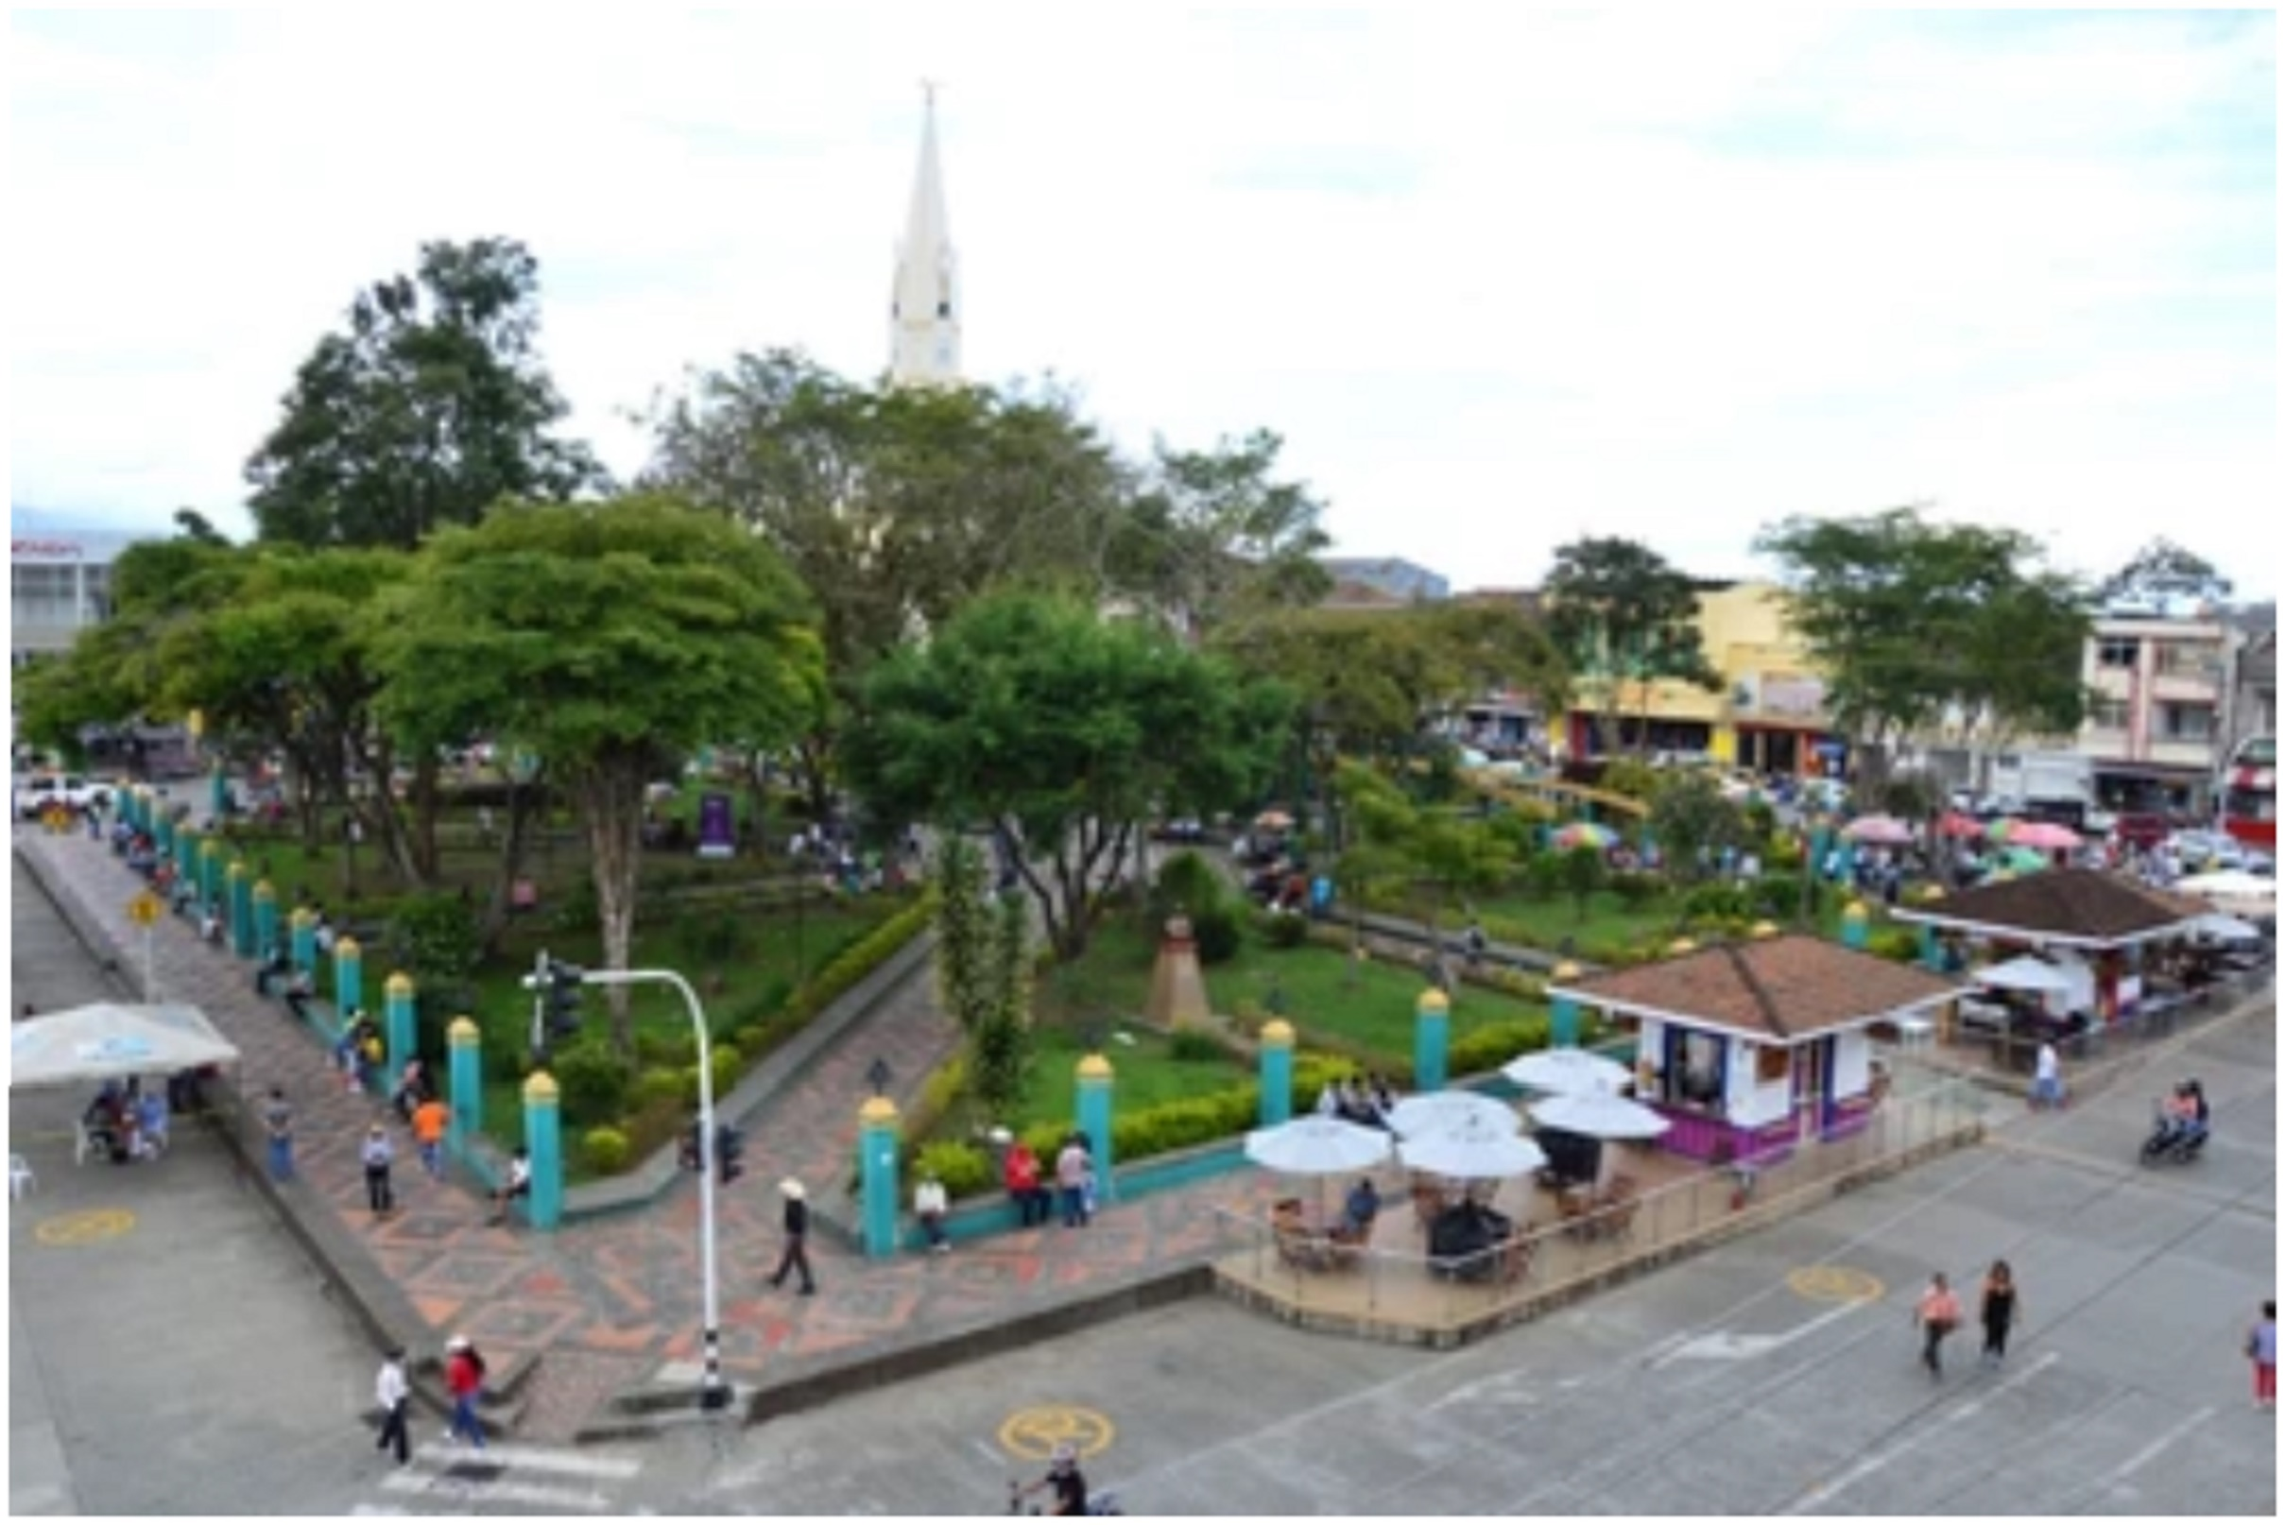
Sevilla, precioso poblado vallecaucano
Por: Gonzalo Duque-Escobar
Manizales, noviembre 1 de 2026.
Museo Interactivo Samoga

Slide 2
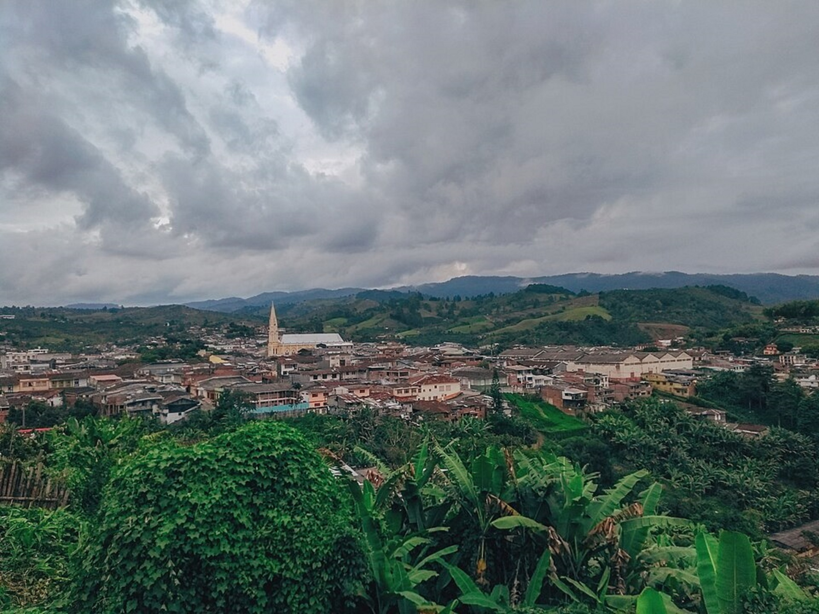
Sevilla es un municipio colombiano ubicado en el nordeste del departamento del Valle del Cauca, sobre la vertiente occidental de la Cordillera Central. Es reconocido como la "Capital Cafetera del Valle" y el "Balcón del Valle del Cauca" por su privilegiada panorámica sobre el valle geográfico del río Cauca. Además, forma parte del área de influencia del Paisaje Cultural Cafetero, declarado patrimonio mundial de la UNESCO en 2011.
Su Calle Real es hoy objeto de un emblemático proyecto turístico del Departamento del Valle.
Sevilla –Valle, nublado. Fuente: Wikipedia.org

Slide 3
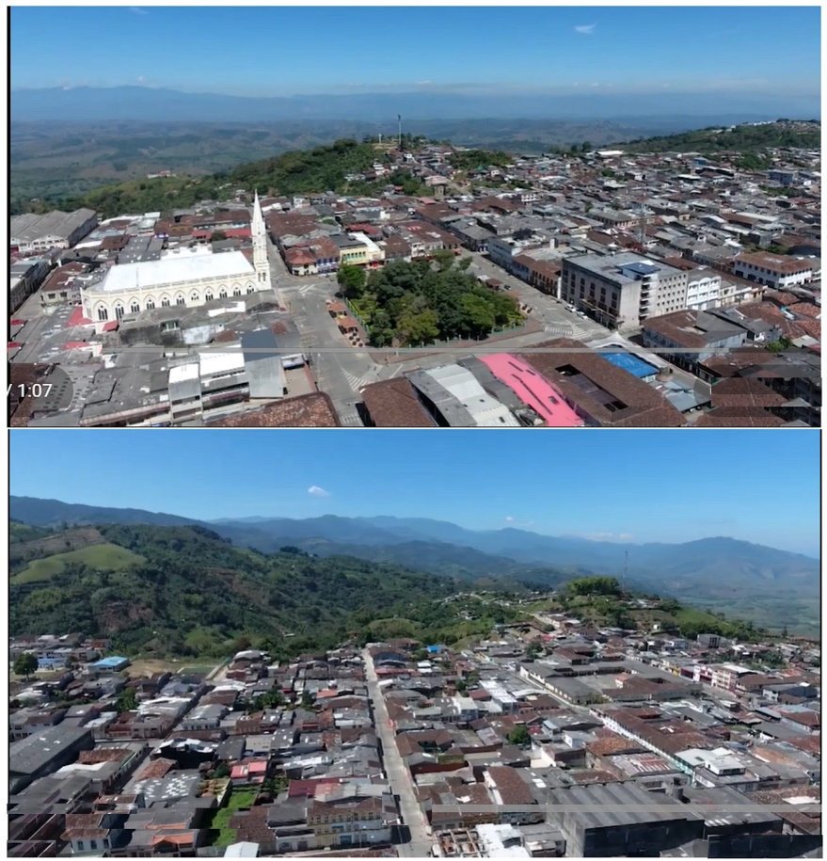
Generalidades de Sevilla- Valle
Fundación: 1903 por Heraclio Uribe Uribe y colonizadores antioqueños y caldenses (erección municipal en 1914).
Extensión: 639 km².Altitud de la cabecera: ~1.612 m s. n. m.
Temperatura promedio: 20 °C (clima templado/de montaña).
Población: ~45.000 habitantes.
Límites: Limita al norte con Marquetalia (Armenia) y Zarzal; al este con Génova y Pijao (Quindío); al sur con Caicedonia; y al oeste con Bugalagrande.
Vistas de la cabecera de Sevilla-Valle. Video Informativo CVC

Slide 4
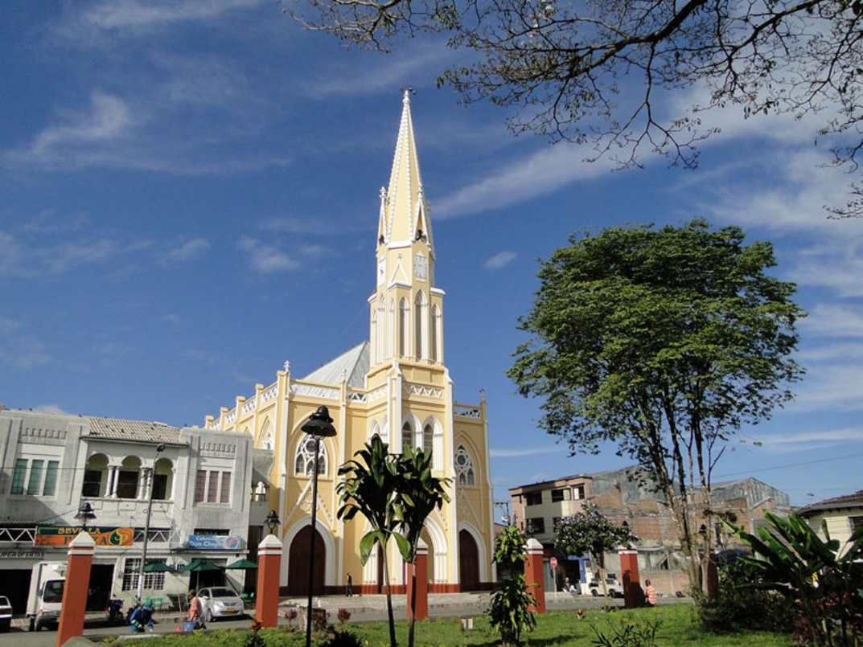
Perfil Socioeconómico de Sevilla
Agroindustria: Primer productor de café del Valle del Cauca. Cultivos complementarios de plátano, cítricos, aguacate, caña panelera y ganadería de doble propósito.
Ecosistemas y Agua: Ubicado en las cuencas de los ríos La Vieja y Bugalagrande. Cuenta con áreas de reserva forestal y serranías montañosas claves para la biodiversidad regional.
Identidad Cultural: Arquitectura tradicional de colonización (bahareque y madera), sede del Festival Bandola (música colombiana) y fuerte arraigo de la cultura cafetera.
Turismo: Agroturismo en fincas cafeteras, miradores paisajísticos, turismo de naturaleza en la cordillera y red de cafés de origen.
Sevilla-Frontis de la Basílica de San Luis, el templo principal. Viajar en Verano.

Slide 5
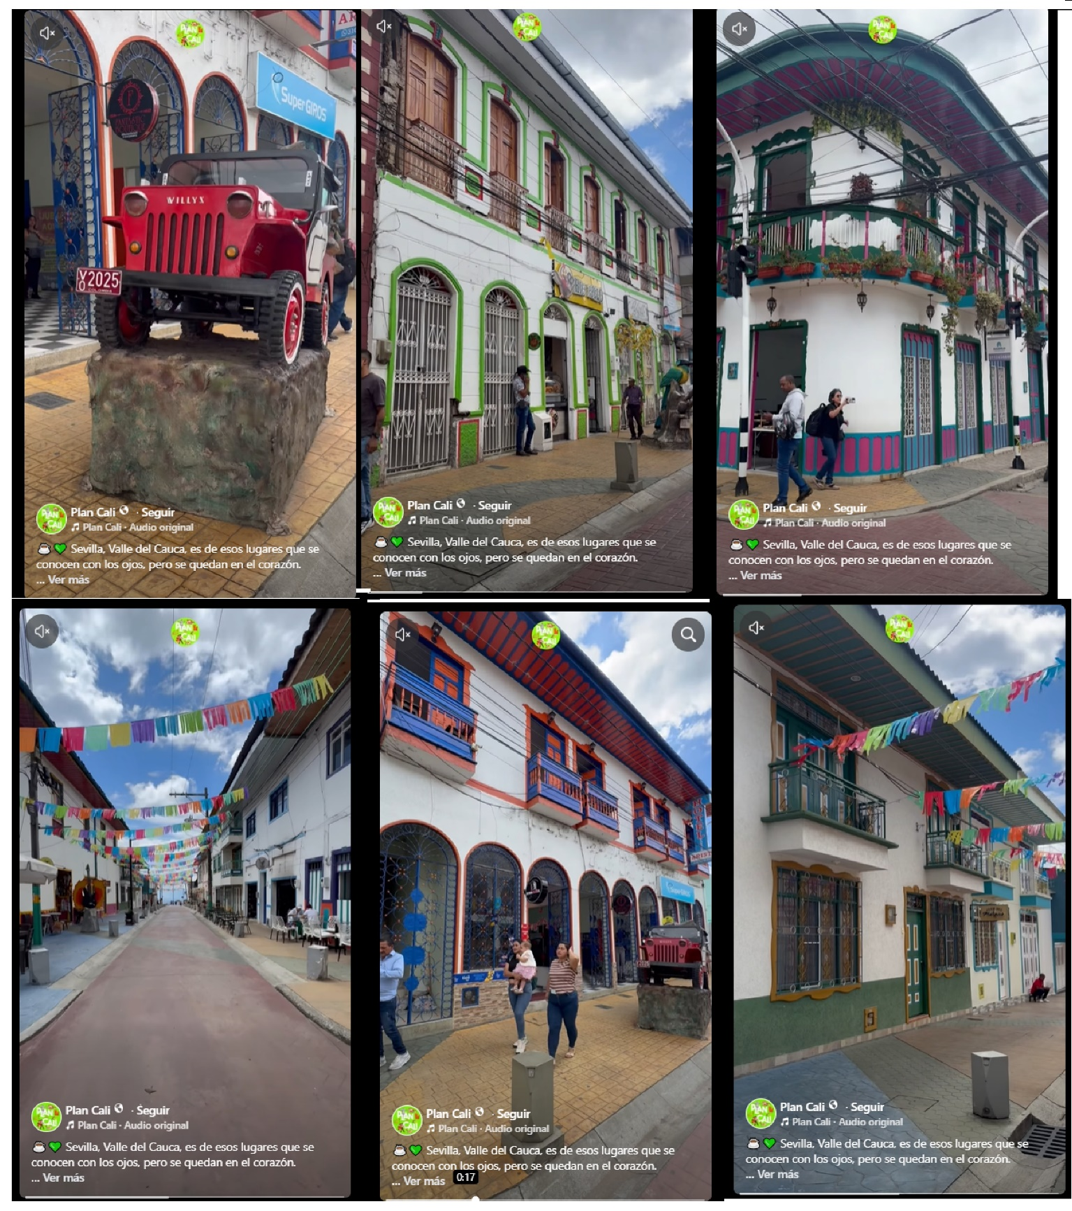
La Calle Real
El proyecto de la Calle Real para este mágico municipio vallecaucano, el que se ejecutará sobre la calle 50 entre carreras 47 y 53, atravesará el centro de Sevilla y servirá para conectar el parque ‘Uribe Uribe’ con la Plaza de la Concordia.
A lo largo de dicho corredor turístico, los habitantes y visitantes podrán apreciar, además de la arquitectura típica del PCC, la Basílica San Luis Gonzaga, la Casa Blanca, y algunos museos con la representación de la flora y la fauna del municipio, y obras en homenaje a los arrieros.
Selvilla- Valle del Cauca. Capturas de Video

Slide 6
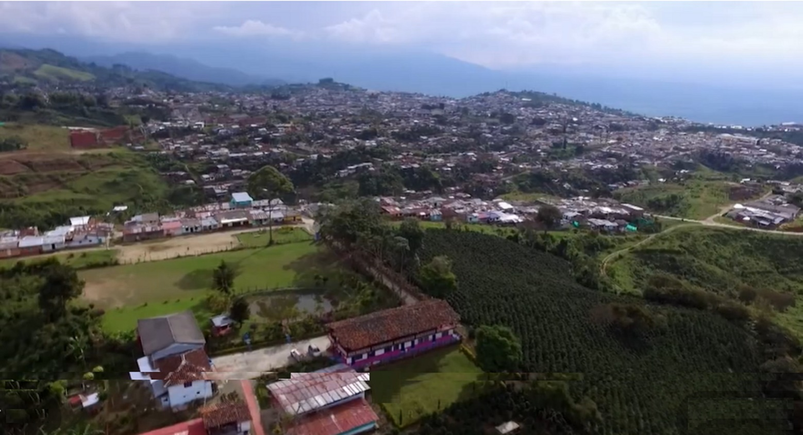
Gracias
Gonzalo Duque-Escobar, es Profesor Especial de la Universidad Nacional de Colombia, Ingeniero Civil con estudios de posgrado en Geotecnia, Geofísica y Economía, y Miembro de la SMP Manizales. Web: https://sites.google.com/unal.edu.co/godues1
Documento del Museo Samoga de la U.N. de Colombia. Manizales, noviembre 1 de 2026. Portada: Panorámica del parque principal de Sevilla-Valle. Web Valledelcauca.gov.co. Contraportada: Sevilla y sectores del Norte del Valle del Cauca- Caracol-Radio
Museo Interactivo Samoga

Slide 7
Fuentes bibliográficas y de consulta 1 de 3:
Adaptación del PCC al Cambio Climático. Por: Gonzalo Duque-Escobar Documento del OPP, In: Cátedra UNESCO de la U.N. de Colombia, Manizales. Febrero 1 de 2025.
Agua, Ordenamiento Territorial y Desastres. Duque Escobar, Gonzalo. U. Nacional de Colombia. Manizales, 12/12/2011]
Aguadas: esplendor entre neblinas y pasillos. Duque Escobar, Gonzalo (2013). U. Nacional de Col. Manizales.
Aguadas, Caldas, la ciudad de las brumas. Red turística de pueblos patrimonio. Cons. el 19-09-2026.
Aguadas Mágica, una aventura para descubrir el encanto de la Ciudad de las Brumas. La Patria. , 17 Jul, 2026.
Aguadas- Un lugar lleno de tradición en cada calle. Gobernación de Caldas. Con. el 19-09-2026.
Al Bahareque le Fue Muy Bien. Jorge E. Robledo; José F. Muñoz y Gonzalo Duque (2009). Idea U.N. Bol. 45.
Amenaza sísmica en el Eje Cafetero. Gonzalo Duque-Escobar. U. N. de Colombia; Manizales, 2016. Act. 2023.
Anotaciones a las vías de Caldas. Por Gonzalo Duque-Escobar. Universidad Nacional de Colombia. 2016.
ASAFI: testimonio de la vitalidad cultural del Valle. Duque Escobar, Gonzalo. Observatorio Astronómico de Manizales (OAM) 2011-07-03.
Aves de Caldas y el Eje Cafetero. Gonzalo Duque Escobar. Museo Samoga, U.N. de Colombia. Mzls, 2026.
Aviturismo: sector emergente y promisorio. Duque Escobar, Gonzalo. La Patria. Manizales. Febrero 21 de 2022.
Caldas en la biorregión cafetera. Duque Escobar, Gonzalo (2014) In: Foro “Por la Defensa del Patrimonio Público…”, 2014, Manizales, Caldas, Colombia.
Caldas en la Ecorregión Cafetera: Agua y Clima. Por: Gonzalo Duque Escobar. In: Plan Departamental de Agua de Caldas. Manizales, octubre 10 de 2024.
Cambio Climático en Colombia: La Amenaza. Antecedentes. Gonzalo Duque Escobar y Ricardo Álvarez León, 2022. Museo Interactivo Samoga de la U.N. de Colombia, y Fundación Nuevos Horizontes, Manizales.
Cartago, nodo estratégico del Valle del Cauca. Por: Gonzalo Duque-Escobar. Documento del Museo Samoga de la U.N. de Colombia. Manizales, octubre 31 de 2026.
Colombia: riesgos geodinámicos y hábitat. Gonzalo Duque Escobar. Febrero 19 de 2018, U. N. de Colombia.
Colombia – Sismos de 1979. Por Gonzalo Duque-Escobar. Universidad Nacional de Colombia. Noviembre 25, 2021.
Corpocaldas y Cornare ultiman detalles para la adopción conjunta del PMA del Páramo de Sonsón. Corpocaldas, 2026.
Datos Básicos del Municipio de Cartago. DNP. Octubre de 2021.
De la amenaza climática a la gestión del riesgo. Gonzalo Duque Escobar. In: Periódico UNAL / 12-12-2022.
De la gestión del riesgo por las amenazas naturales. Gonzalo Duque-Escobar. Ed. Circular RAC 587. Observatorio Astronómico de Manizales OAM. November 6, 2010.

Slide 8
Fuentes bibliográficas y de consulta 2 de 3:
Derechos Bioculturales y Amenazas para el PCC: caso Norte de Caldas. Por Gonzalo Duque Escobar-RVAC para la Escuela Virtual Ambiental EVA; Manizales, 27-07-2026.
Desafío futuro- ciudades sostenibles e incluyentes. Gonzalo Duque-Escobar; Manizales, julio 12 de 2023.
Desafíos ambientales del Norte Caldense. Por: Gonzalo Duque-Escobar; Documento de la Red de Veedurías Ambientales RVA; Pácora, septiembre 5 de 2023.
Desarrollo y ruralidad en la región cafetalera. Duque Escobar, Gonzalo. 2012-02-9. Act. 2024. Universidad Nacional de Colombia Sede Manizales.
Desastre por sismo del 10-08-2026 en El Palmar Chocó. Gonzalo Duque Escobar: U. N. de Col.; Manizales, 10 08 2026.
Ecorregión y bioturismo. Por: Gonzalo Duque-Escobar. Boletín Ambiental 163 del IDEA-U.N. – Manizales. 20 01 2020.
Ecosistemas y biodiversidad en Caldas. Escuela Ambiental EVA de la RVAC. Museo Samoga; 2025 10 27.
Ecoturismo en la tierra del café. Por: Gonzalo Duque-Escobar. Museo Interactivo Samoga. Manizales, 22-09-2025.
El fértil valle del río Cauca. Gonzalo Duque-Escobar. (7-07-2026). l Museo Interactivo Samoga y SMP de Manizales.
El Ferrocarril Cafetero y la Intermodalidad. Gonzalo Duque-Escobar. (19-10-2021). Documento del Museo Interactivo Samoga y la SMP de Manizales.
El Quindío, antes y después del desastre. Por: Gonzalo Duque Escobar. Pijao, junio 23 de 1999.
¿En dónde queda y qué se puede hacer en Aguadas, pueblo conocido como la “ciudad de las brumas”? Revista Semana. Redacción Turismo. 6 de noviembre de 2024.
Encantos del PCC: puebliando por la ecorregión cafetera. Gonzalo Duque-Escobar. Documento del Museo Interactivo Samoga de la U.N. de Colombia; Manizales, 18-02-2024.
Estos son los encantos de aguadas el pueblo de Caldas donde se teje el famoso sombrero de iraca y se baila pasillo. Revista Semana. Agosto 23 de 2024.
Estudio de la microzonificación Sísmica en el Eje Cafetero. Gabriel Bernal. UN- Ingeniar. In: Conmemoración de los 20 años del Terremoto del Quindío. Idea. 2019.
Evaluación de la amenaza, la vulnerabilidad y el riesgo “Elementos para el Ordenamiento y la Planeación del Desarrollo” Omar Darío Cardona, La RED, 1993.
Geotecnia para el trópico andino. Escobar Potes, Carlos Enrique and Duque Escobar, Gonzalo (2016) U.N. de Colombia.
Gestión ambiental del riesgo en el territorio. Duque Escobar, Gonzalo. 2018. IDEA de la Universidad Nacional de Colombia.
Gestión del riesgo natural y el caso de Colombia. Gonzalo Duque Escobar. 24 jun 2019. U.N de Colombia.
Hacia la sustentabilidad urbana. Gonzalo Duque-Escobar. Universidad Nacional de Colombia, Manizales, 2023-08-02.
Historia de los terremotos en Colombia. Front Cover. Jesús Emilio Ramírez. Instituto Geográfico Agustín Codazzi, 1969.

Slide 9
Fuentes bibliográficas y de consulta 3 de 3:
Incendios forestales y clima en Colombia. Gonzalo Duque-Escobar. Museo Interactivo Samoga de la U.N. de Colombia; Manizales. Lunes 29 de enero de 2024.
La adaptación de la ciudad al trópico andino. Gonzalo Duque-Escobar; U. N. de Colombia. Manizales, febrero 7 de 2022.
La amenaza climática en la Ecorregión Cafetera. Gonzalo Duque Escobar. In: Semana Ambiental del IU de Caldas. 2022.
La ‘Calle Real’ trazará el desarrollo turístico de Sevilla. Por: Jairo Zapata; 16/03/2022. Gobernación del Valle.
La catástrofe del Eje Cafetero en un país sin memoria. María Rosario Saavedra y Gonzalo Duque Escobar. CINEP, 1999.
La cuenca del río "De La Vieja". Por: Gonzalo Duque Escobar. Documento del Museo Samoga. Manizales, julio 22 de 2026.
Las amenazas naturales en el Eje Cafetero. Por Gonzalo Duque Escobar. In: Revista Impronta de la ACH, 2024.
Manual de geología para ingenieros. Duque Escobar, Gonzalo (2003) Universidad Nacional de Colombia, Manizales.
Modelo nacional de amenaza sísmica para Colombia. Servicio Geológico Col. y F. Global Earthquake Model (2018).
Nueva falla geológica altera mapa de amenaza sísmica en Colombia. Carlos A. Vargas (2011) U.N. Periódico.
ONG: desarrollo sostenible, gestión del riesgo y cambio climático. Gonzalo Duque-Escobar. In: Foro sobre Cambio Climático. Universidad de Manizales. Junio 5 de 2019.
PCCC: disrupciones y derechos bioculturales. Gonzalo Duque-Escobar. Asamblea de Caldas. Julio 7 de 2021.
PCC y Cultura en el territorio caldense. Por: Gonzalo Duque Escobar (2019). Exposición del Fique, Aranzazu, Caldas.
Plan de Desarrollo Aguadas – Caldas 2024 – 2027. Municipio de Aguadas. 2024-06-05.
Problemáticas viales del Norte de Caldas. Gonzalo Duque-Escobar; U.N. de Col. & SMP Manizales, 19-06-2026.
Procesos para atender los desafíos socioambientales de Caldas. Por: Gonzalo Duque-Escobar; Universidad Nacional de Colombia, Manizales, marzo 24 de 2024.
Reflexiones en torno al sector forestal en el departamento de Caldas como alternativa de paz y desarrollo sostenible. Jorge Julián Vélez U.; Doralice Ortiz O.; Gonzalo Duque E. Boletín IDEA 199 de 2023– IDEA- U.N.
Retos y opciones de desarrollo para el Valle del Cauca. Por: Gonzalo Duque-Escobar; Museo Interactivo Samoga de la U.N. de Colombia. Manizales, mayo 29 de 2026.
“Riesgo sísmico: los terremotos”. Gonzalo Duque-Escobar. U. N. de Colombia. Manizales. Junio 1 de 2020.
Sismo, Bahareque y Laderas, Gonzalo Duque-Escobar. Museo Interactivo Samoga. U. N. de Colombia. Mayo 30 de 1999.
Sistema de Fallas Romeral y riesgo sísmico. Gonzalo Duque-Escobar. Museo Interactivo Samoga. U. N. de Col. 2026.
Territorio y Región: Caldas en la ecorregión cafetera. Gonzalo Duque-Escobar. SMP de Manizales, 27 de junio de 2014.
Viterbo, paraíso turístico en el valle de Risaralda. Gonzalo Duque-Escobar; Museo Interactivo Samoga. Manizales, mayo 10 de 2026.

